Slide 1

Введение в TLA+
Силицкий Андрей

Slide 2
Поставленные задачи
Изучить основы языка TLA+.
Оформить собранную информацию в виде текстового руководства.
Подготовить ознакомительную презентацию.

Slide 3
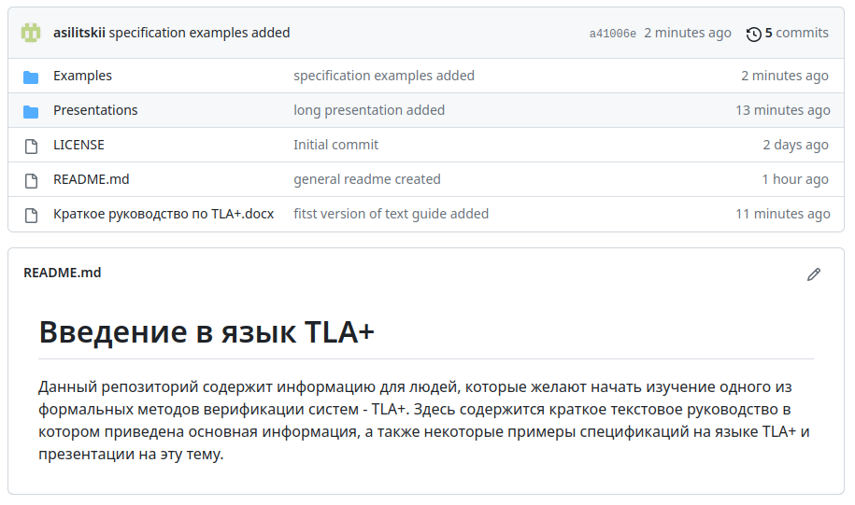
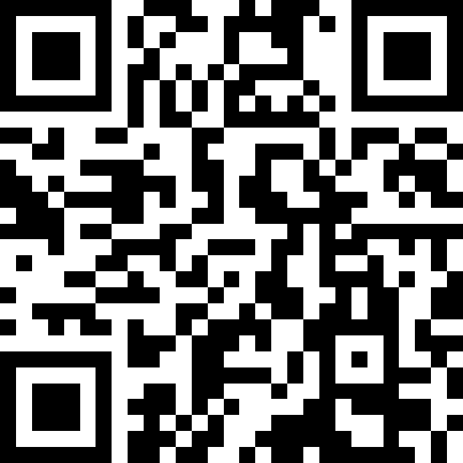
Репозиторий
https://github.com/asilitskii/tla-plus-introduction

Slide 4
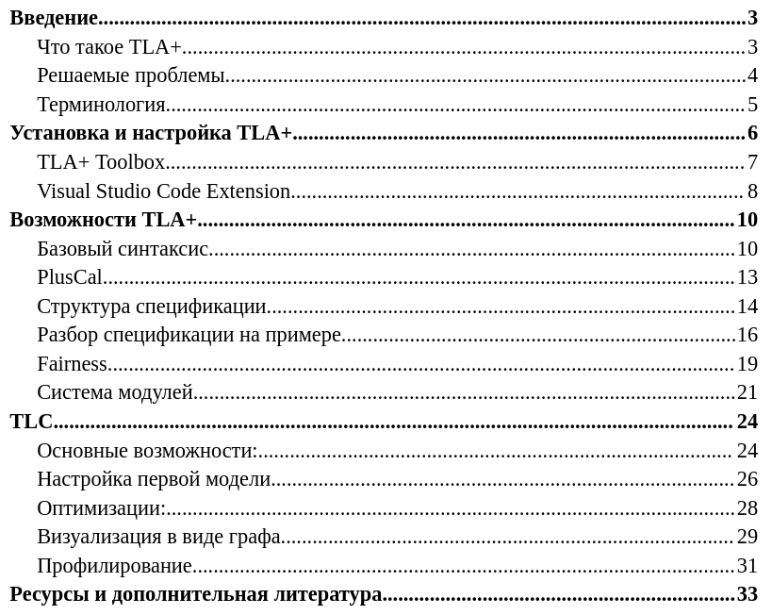
Содержание руководства

Slide 5
Что такое TLA+
Язык высокого уровня, созданный для описания логики работы систем на математическом языке.
По готовому описанию может автоматически проверить выполнение нужных свойств системы при любом её поведении.

Slide 6
Решаемые проблемы
При проверке уже готовых систем находит сложно моделируемые и редкие ошибки.
Проблемы выявляются ещё на этапе дизайна системы.
Отлично подходит для распределенных систем.
Не является панацеей. Является дополнением к обычным методикам тестирования.

Slide 7
Доступный инструментарий
Для автоматической проверки модели:
  TLC Model Checker
Для проверки математических доказательств свойств системы:
  TLA Proof System (TLAPS)

Slide 8
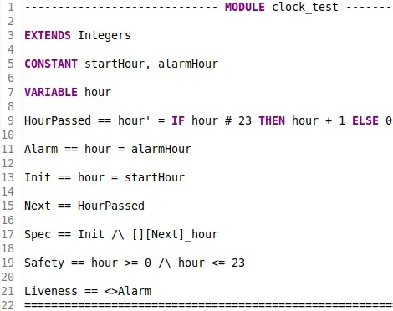
Проверим спецификацию
Система, представляющая собой часы с единственной часовой стрелкой и будильником.

Slide 9
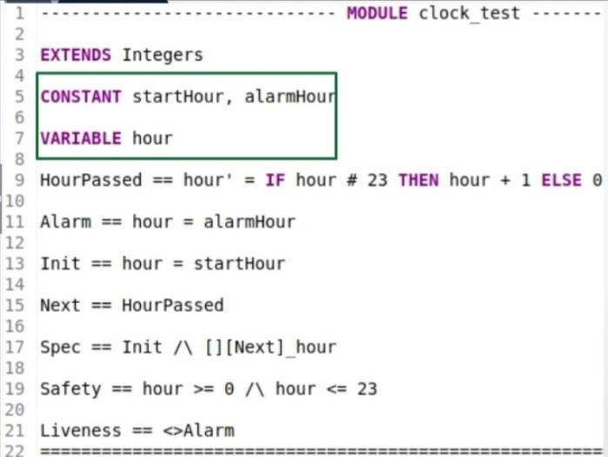
Константы и переменные
Час будильника — константа, задается во время запуска.
Текущий час — переменная, составляет состояние системы.

Slide 10
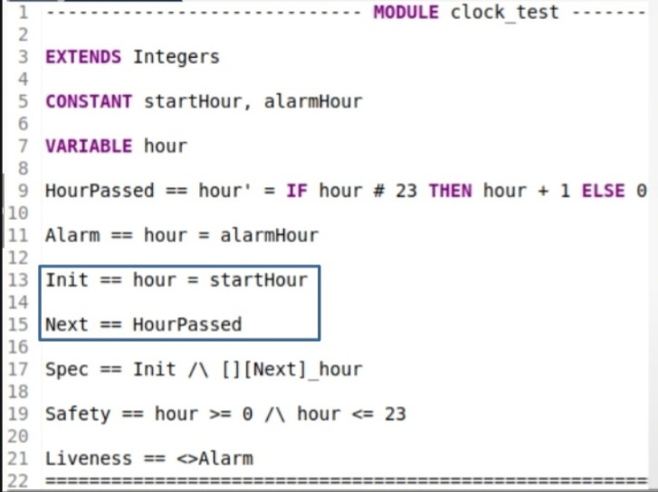
Init и Next предикаты
Init определяет множество начальных состояний.
Next определяет все возможные переходы между состояниями.

Slide 11
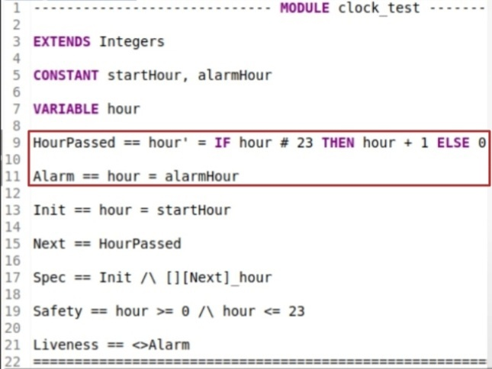
Операторы
Являются аналогом функций в привычных языках программирования

Slide 12
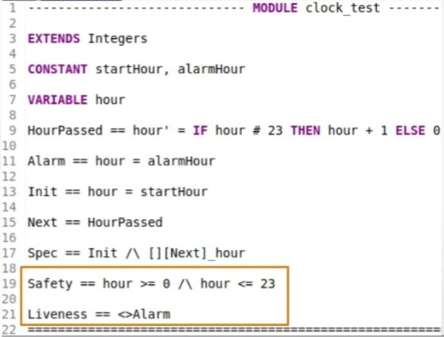
Желаемые свойства
Должно быть 24 состояния.
Часы в диапазоне от 0 до 23. (Safety свойство)
Будильник обязательно когда-то прозвенит. (Liveness свойство)

Slide 13
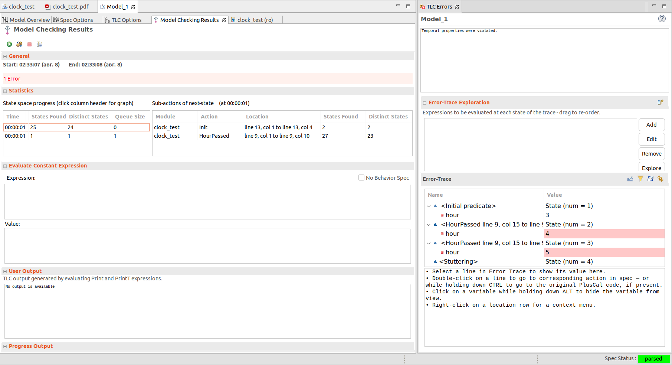
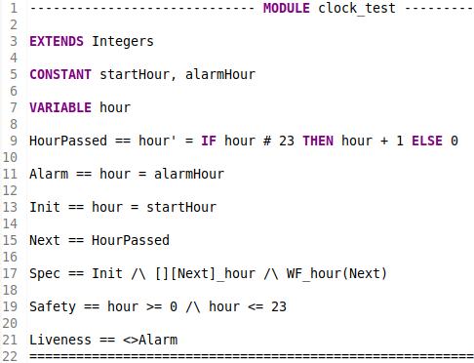
Не тут то было
Должно быть 24 состояния.
На каждом должен сохраняться инвариант Safety.
Для системы должно быть справедливо Liveness свойство.

Slide 14
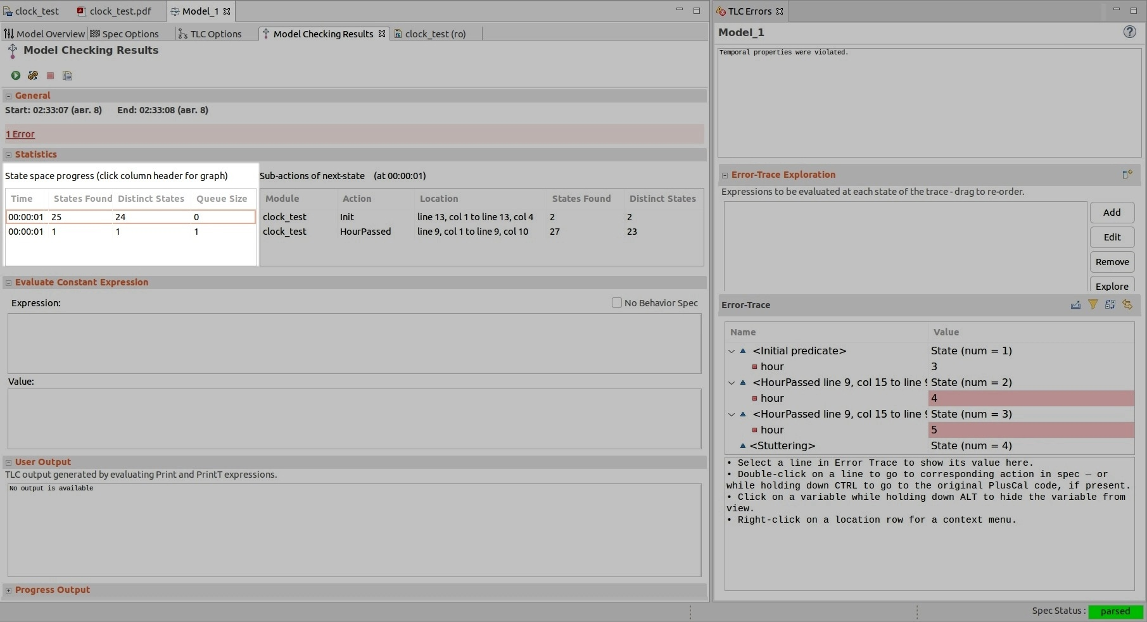
Не тут то было
Должно быть 24 состояния.
На каждом должен сохраняться инвариант Safety.
Для системы должно быть справедливо Liveness свойство.

Slide 15
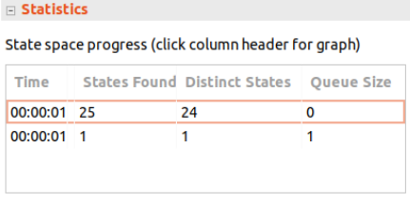
Не тут то было
Должно быть 24 состояния.
На каждом должен сохраняться инвариант Safety.
Для системы должно быть справедливо Liveness свойство.

Slide 16
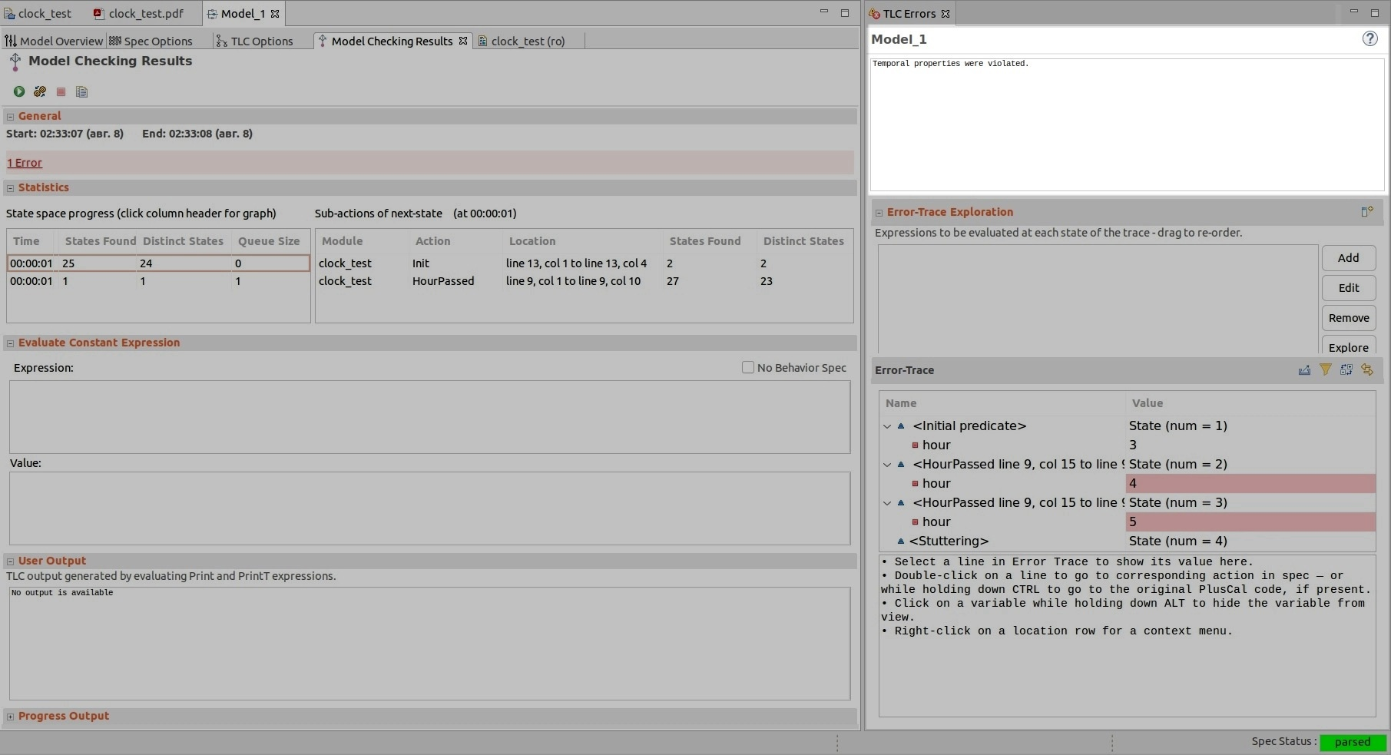
Не тут то было
Должно быть 24 состояния.
На каждом должен сохраняться инвариант Safety.
Для системы должно быть справедливо Liveness свойство.

Slide 17
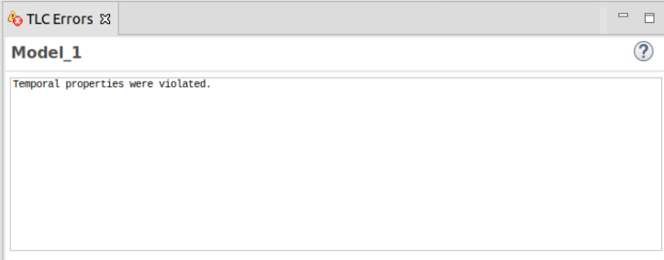
Не тут то было
Должно быть 24 состояния.
На каждом должен сохраняться инвариант Safety.
Для системы должно быть справедливо Liveness свойство.

Slide 18
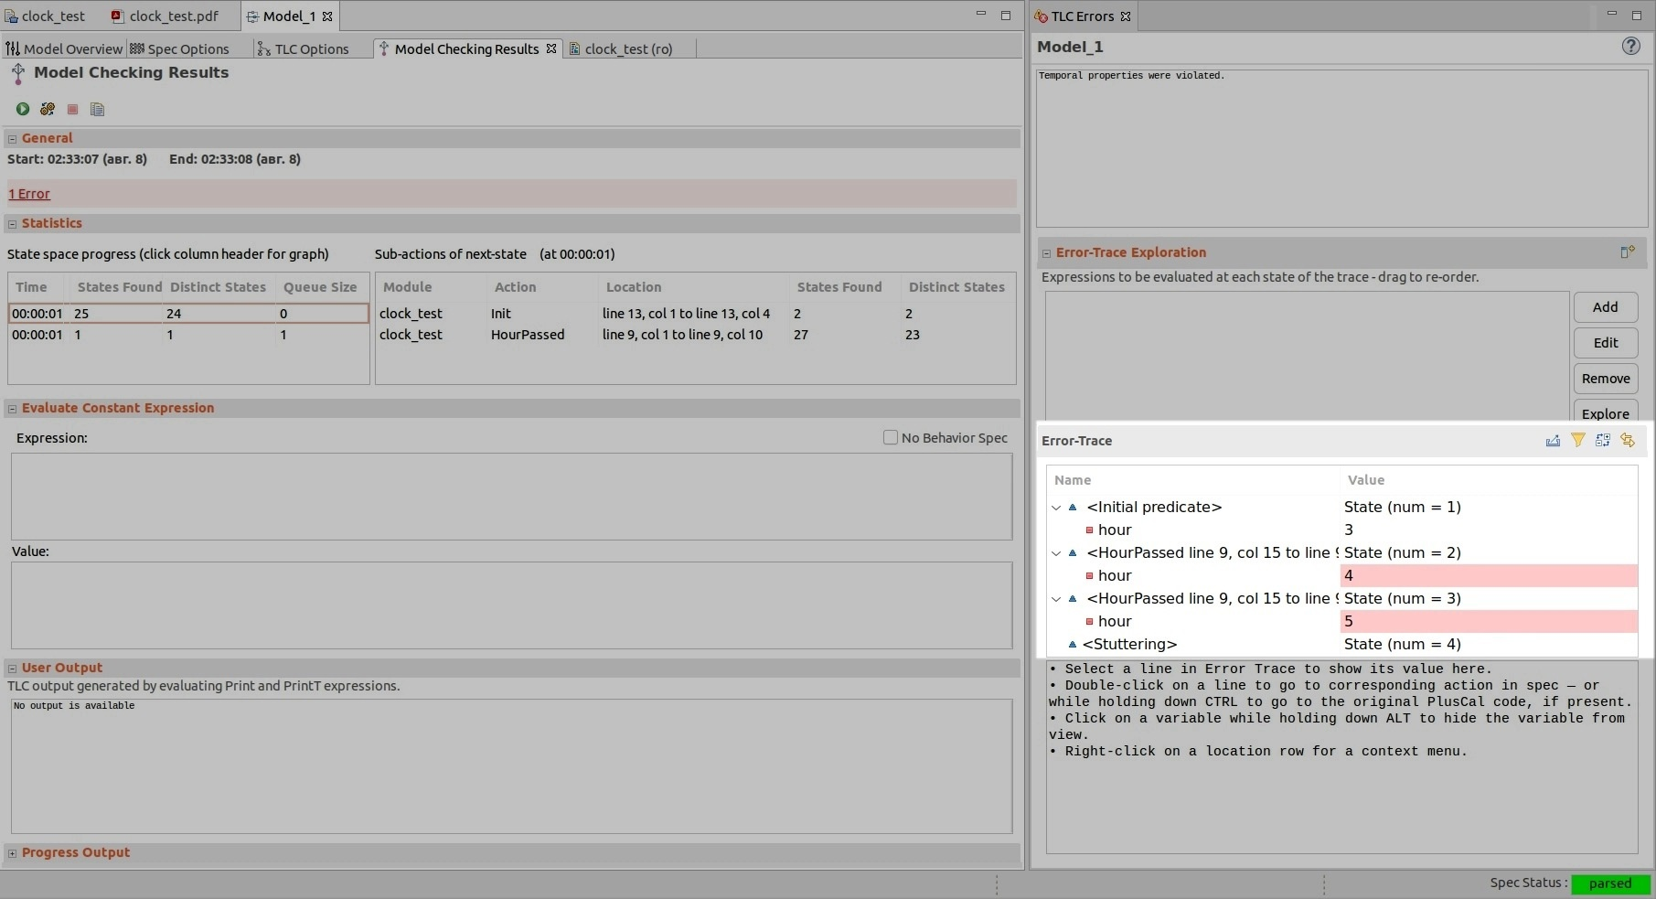
Не тут то было
Должно быть 24 состояния.
На каждом должен сохраняться инвариант Safety.
Для системы должно быть справедливо Liveness свойство.

Slide 19
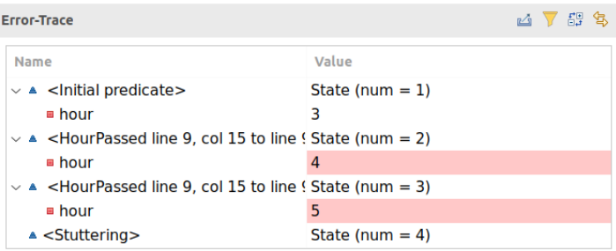
Не тут то было
Должно быть 24 состояния.
На каждом должен сохраняться инвариант Safety.
Для системы должно быть справедливо Liveness свойство.

Slide 20
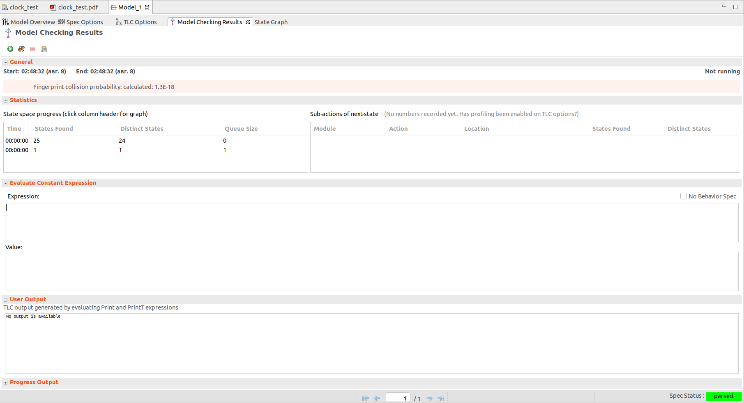

Slide 21
Использование в индустрии

Slide 22
Спасибо за внимание!

Slide 23
Дальнейшие планы
Расширение руководства.
Проведение более детального семинара.
Завершение моделирования алгоритма выбора лидера в BiHA.

Slide 24
Вопросы
https://github.com/asilitskii/tla-plus-introduction

